Slide 1


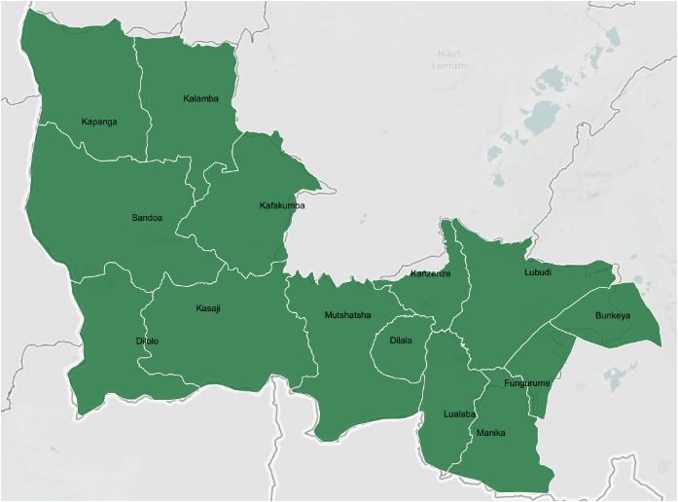
Echanges sur le Contrat Unique et MoU Retraite d’Evaluation et de Planification du GIBS Du 09 au 11 décembre 2024 Brazzaville – République du Congo
Dr Robert KAMBA, MIP Lualaba
Décembre 2024

Slide 2
PLAN DE PRESENTATION
CARTE POSTALE DU LUALABA
RAPPEL MISSION et MANDAT DE L’INSPECTION
LOGIQUES D’INTERVENTION DE L’IPS
QUELQUES RÉALISATIONS IPS LUALABA : JANVIER- NOVEMBRE 2024
CONTRAT UNIQUE (CU) versus MoU
CONCLUSION

Slide 3
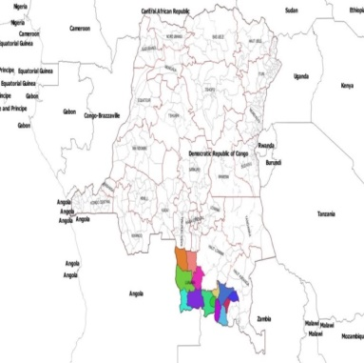
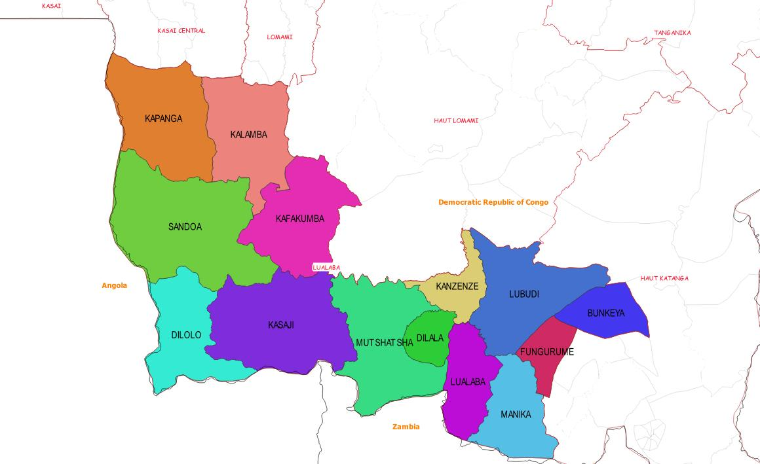
I. Carte Postale du Lualaba
Située au sud Est de la RDC
130 907Km² de superficie.
Pop : 3 194 626 Habitant
Au Nord par 2 Lomami et du Kasaï-Central
Au Sud par 1 Pays, la Rép. d’Angola et la Rép. de Zambie.
A l’Est par 2 provinces voisines (Haut Katanga et Haut Lomami).
A l’Ouest par 1 Pays, la Rép. d’Angola
24 hab au Km² densité.
14 ZS, 243 Aires de santé.
2 ZS avec accessibilité géographique très difficile (ZS de Kalamba et de Kapanga).
Infrastructures routières d’accès dificile sur l’axe Kasaji avec 6 ZS

Slide 4

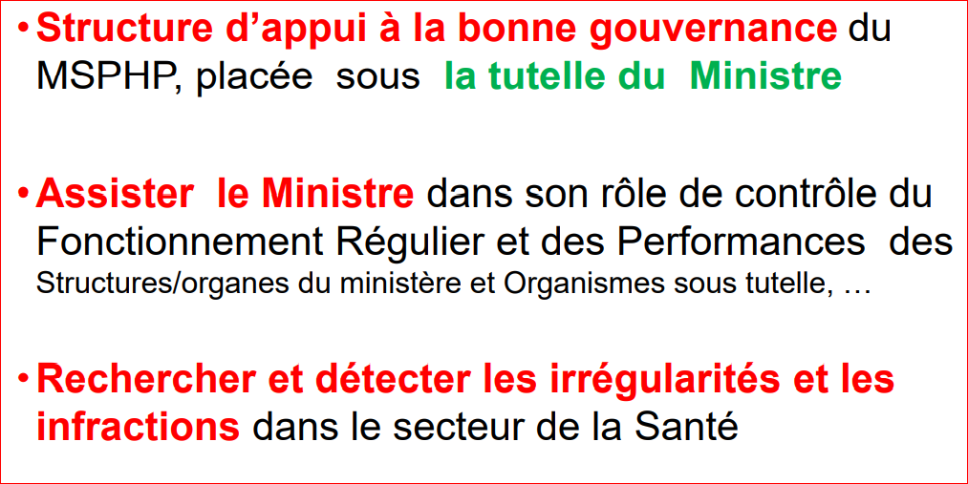
II. Rappel: MISSION et MANDAT DE L’IPS

Slide 5
Sanctions
Contrôle
Audit
Enquête
Encadrement
III. LOGIQUES D’INTERVENTION DE L’IPS
Sanction : comme instrument essentiel pour renforcer la gouvernance dans le Système de Santé (Mesures conservatoires, administratives, ordinales et judiciaires)

Slide 6
IV. Quelques Réalisations : Janvier- Novembre 2024
MoU
Autres en dehors MoU avec appui PROSANI et GAVI
3 sur 4 missions d’inspections des activités PEV de routine ( ODK : Plan MASHAKO);
210 sur 243 CS inspectées soit 86%
14 sur 14 BCZ inspectés soit 100%
Deux missions d’audit financier dans 8 ZS et 16 CS et 1 Antenne PEV (Kisenge)
Une mission d’Audit financier réalisé auprès du Fournisseur-Payeur BADIANYAMA (Dossier au parquet: justification de 57761.22USD sur un montant 522528,14$ mis à sa disposition;)
15 sur 23 réunions GT réalisées soit 63% (Janv-Nov 2024);
Dotation en matériel informatique : Laptop
Audit des ressources matérielles, financières et RH dans les 14 ZS ( Prosani USAID);
IC de l’effectivité et de l’utilisation des matériels et équipements médicaux dotés par Prosani dans 8O ESS;
IC de site de construction des ESS et maternités appuyées par PDSS
IC de la fonctionnalité des BCZ (organes de pilotage, fonctionnalité ECZ…)
IC de la légalité de fonctionnement des ESS privées
Mission de sensibilisation sur la ligne verte de redevabilité 45001
Mission d’investigations des alertes (HOTLINE) : 156 sur 193 soit 82% (105 confirmées et 97 sanctions)
IC des bonnes pratiques pharmaceutiques dans les EVG et CDR
IC de parcours des élèves des ITM
Inspection contrôle de passation des jury des classes montantes et finalistes des ITM
Dotation en Kit informatique( LCD, Laptop, Imprimante, photocopieuse et modem )

Slide 7


V. Contrat Unique versus MoU

Slide 8
Rôle joué par l’IPS dans le CU versus MoU
CU
MoU
IPS n’a jamais signé de contrat Unique;
Participation à la signature du CU;
Participation à l’évaluation des performances de la DPS en 2017-2019
Contre-évaluation des performances des BDPS en 2020
Audit multisectoriel de la fonctionnalité de la DPS
Participation à la signature de MoU;
Participation à l’installation du REPACAV
Participation à l’élaboration et approbation du manuel des procédures du mécanisme commun de financement ;
Formation d’un inspecteur sur le Tom²Pro web (gestion de fonds);
Existence d’un Groupe Thématique Inspection Contrôle ( Décision ministérielle ) ;
Participation aux réunions de coordination par le président du GT;
Participation à la validation du budget PAO PEV(2021-2024 et 2024 révisé);
Organe de contrôle de la conformité de la mise en œuvre ;
Mission d’audit financier (1 fois/Sem) : Sous-commission finances, les 2 antennes, le fournisseur-payeur et les ZS (confirmation de décaissement du GP et des PTF) ;

Slide 9
Philosophie et but : CU versus MoU
CU
MoU
Outil d’engagement mutuel Gouv, DPS et PTF
Mise en commun et la gestion rationnelle des ressources au sein de la DPS chargée de la coordination et accompagnement technique des ZS en vue d’améliorer la qualité de l’offre des soins et les conditions sanitaires de la population
Un protocole d'entente signé en vue de renforcer le programme de la vaccination systématique ( et autres programmes de soins ) ;
C’est un mécanisme commun de financement
Un accord de cogestion impliquant une contribution financière déterminée en fonction d'un pourcentage, conformément aux besoins exprimés dans le Plan d’Actions Opérationnel (PAO);

Slide 10
Cadre de MEO : CU versus MoU
CU
MoU
PAO validés au CPP;
Existence d’un cadre règlementaire avec des engagements des parties prenantes (SG, PTF et bénéficiaire);
Basket fund virtuel;
Existence des Groupes de travail/Métiers
Evaluation périodiques des performances qui conditionne le paiement de la prime de performance ;
Existence d’un PAO validé CPP chaque année ( PEV)
Mise en place des organes de gestion commun : Core group et Finance Group
Implication directe des autorités provinciales dans la gestion du financement à travers le Core Group;
Les fonds disponibles dans les comptes des bénéficiaires (DPS)
Existence des Groupes thématiques;
Utilisation d’une comptabilité unique à l’aide d’un logiciel comptable Tom²pro web;

Slide 11
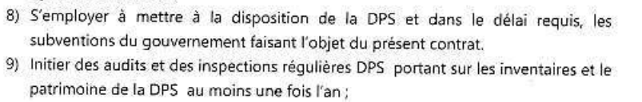
Contrôle interne et Audit : CU versus MoU
CU
MoU
Missions d’inspection/Audit par l’IPS prévues mais non prises en compte
Des audits/inspections planifiées pour l’IPS conformément au Plan de travail et PAO annuel;
Un audit financier externe prévu chaque année (réalisé en 2023 pour l’exercice 2022 Société Deloitte SARL et en Octobre 2024 par Maison Mazard pour l’exercice 2023)
Interaction entre les maisons d’audit externe et l’IPS (Audit interne du système)

Slide 12
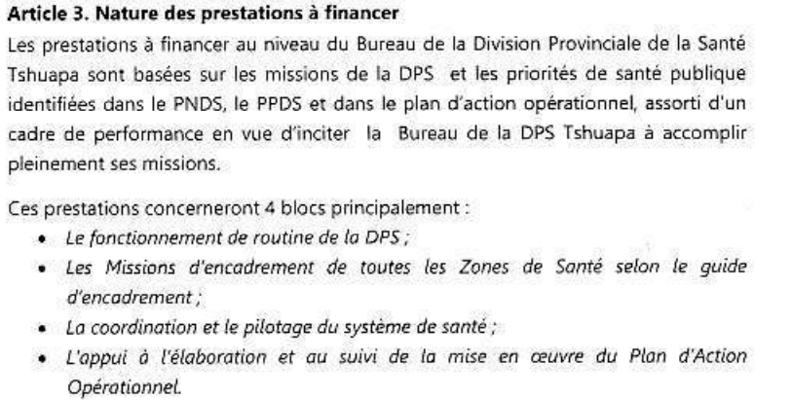
Nature des prestations à financer : CU versus MoU
CU
MoU
Le fonctionnement de routine
Les missions d’encadrement
La coordination et le pilotage
L’appui à l’élaboration et au suivi de la MEO du PAO
Financement structurel de la DPS
Programme PEV ( PAO et MEO)…des programmes de santé;
Investissements
Les missions de supervisions des activités;
Missions de contrôle/Audit
Financement d’un (des) programme(s) avec des objectifs clairs

Slide 13
Gouvernance dans le MoU (…2 organes de gestion conjointe)
Finance Group
Rôle:
-Veiller à la conformité des requêtes
-Veiller au respect des lignes budgétaires
Prés. : MC Bureau Ressources
VP: Agent Fiduciaire du GAF
Secrétaire :Délégué Min. Finances
Cons.: Comptable Coordination Programme
2eme Cons. : Analyste Finances DPS
Cons.: Chargé Partenariat et Financement DPS
VP: Coordonnateur du GET
Sec.: Chef Bureau INFOSAN
Cons.: Experts Techniques GET
2eme Sec.: Délégué Min. Budget
Cons.: Représentants des autres partenaires techniques non-signataires
Cons.: Délégué Min. Santé
Cons. Finances du Gouverneur
Membre: Délégué Société Civile
Prés.: MCP / Chef d’Antenne Programme
Core Group
Rôle : -Validation des requêtes -Suivi de l’exécution du Budget -Évaluation du PAO & PTBT
La province assume le rôle du bailleur de fonds responsable de la mise en œuvre sous le contrôle de l’Assemblée provinciale (redevabilité).
La DPS assure la gestion programmatique et financière sous la supervision du gouvernement provincial;
Le Consortium des bailleurs fournit une assistance technique et financière par le biais des partenaires d’assistance techniques dont l'expertise est mise à disposition des acteurs dans les domaines de la gouvernance, de la gestion des programmes et des finances.
Les partenaires d'assistance technique soutiennent la DPS pour assurer la qualité et la conformité de la planification et de la mise en œuvre.
Groupe d'Agents Fiduciaires (GAF): appui à la gestion financière (PATH)
Groupe d'Experts Techniques (GET):
appui à la gouvernance
appui aux programmes
Les OSC qui représentent les différentes couches de la population locale ( 30% représentation féminine dans le cadre du MoU).

Slide 14
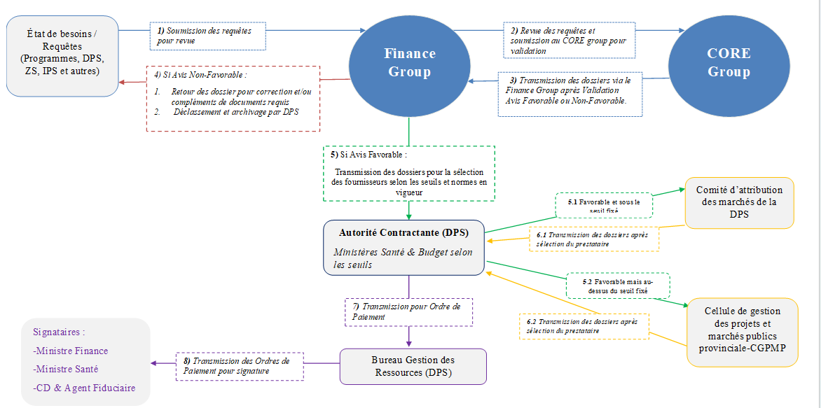
MoU: Circuits d'analyse et validation des requêtes

Slide 15
Les obligations des parties prenantes : CU versus MoU
CU
MoU
Les obligations de l’Autorité Contractante (Ministre Provincial…??? SG….? )
Les obligations des PTF sous forme d’engagement de financement
Les obligations du fournisseur des services sous forme d’atteinte des performances (DPS)
Les obligations de la province ( GouPro…) et des PTF sous forme d’engagement de financement ( PV de validation et de réalignement budgétaire )
Les objectifs de résultats;

Slide 16
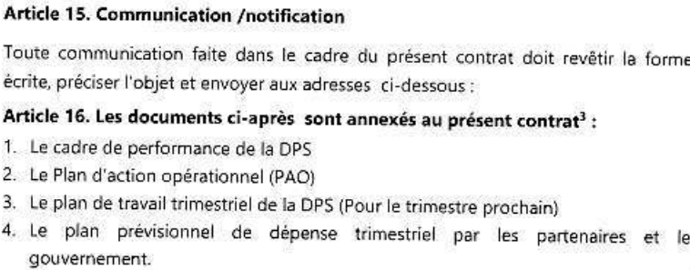
Communication entre les parties prenantes : CU versus MoU
CU
MoU
Faible plaidoyer pour l’implication des APA
Communication limitée dans la mise en œuvre du CU
Redevabilité et suivi de l'avancement du projet par le Gouverneur et le consortium des bailleurs;
Tenue de réunions régulières et revues entre bailleurs ;
la communication transparente entre les parties prenantes

Slide 17
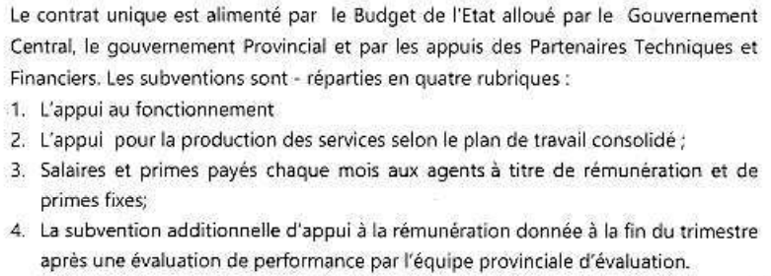
Sources de financement : CU versus MoU
CU
MoU
Gouvernement Central,
Gouvernement Provincial;
PTF (problème d’alignement);
Gouvernement Provincial
PTF alignés
Fonds disponibles

Slide 18

Niveau de Financement DPS Lualaba avant et pendant CU
Financement DPS
Part du GouPro
De 2015 à Juin 2017 : DPS sans Contrat Unique
Juillet 2017 à 2021 : DPS sous Contrat Unique

Slide 19
Evolution du cadre Performances DPS de 2016 à 2021 (Moyenne annuelle)
Arrêt des évaluations trimestrielles du cadre de performance de la DPS au T3 2021

Slide 20
Financement MoU 2021-2023
Financement prévu par source [‘000 dollars, 2021-2023]
Financement effectué par source [‘000 dollars, 2021-2023

Slide 21
Financement MoU par source 2024
GAVI avait transféré le fonds du premier semestre hors panier commun, il est prévu que pour le second semestre que le fonds soit transféré dans le panier commun

Slide 22
Niveau de contribution GouPro CU versus MoU

Slide 23
Points à Améliorer : CU versus MoU
CU
MoU
Faible implication des Autorités provinciales;
Non évaluation de la mise en œuvre du CU par les parties prenantes;
L’argent virtuel et sécurisé par les PTF (confiance????);
Certains fonds des PTF non captés par la comptabilité de la DPS
Faible redevabilité mutuel et alignement des parties prenantes (PTF surtout) ;
Non respect des engagements par les parties prenantes;
Irrégularité de paiement de la prime de performance;
Absence de prise en compte de l’IPS;
Absence de manuel des procédures A&F consensuel
Non prise en charge du fonctionnement de la DPS;
Un programme appuyé jusque là ( possibilité d’etendre l’appui au lieu d’un programme);
Quid Président Core Group si extension d’autres programmes ?????
Conflit d’agenda entre les Groupes thématiques et les Groupes de travail CPP (Propositions encours…les deux organes de gestion du MoU sont intégrés au CPP-SS, formant ainsi la Commission de Gestion de Financement Mixte );
Pas de prime de performance;
Faible d’autonomie et indépendance pour l’IPS à l’accès au financement de ses missions ( requête à traiter par la cible d’inspection)

Slide 24
VI. CONCLUSION (1/2)
Le MoU a montré son efficacité dans la mobilisation des financements auprès des Autorités Provinciales comme jamais auparavant et permet à la DPS d’utiliser directement les ressources par lignes budgétaires ;
Le MoU doit prendre en compte le fonctionnement, les missions de routine et l’appui à la rémunération des autres cadres de la DPS et IPS ;
Enthousiastes au début, les acteurs ont été déçus avec le temps dans la mise en œuvre du CU ( faible alignement des partenaires, non disponibilité des fonds à temps voulu, pas d’évaluation sincère des engagements de toutes les parties prenantes…seulement le fournisseur des services);
Le CU est un bon outil de coordination et d’alignement si et seulement si les engagements de toutes les parties prenantes et la redevabilité sont respectés;
L’IPS a un grand rôle à jouer dans la mise en œuvre du CU ainsi que du MoU pour une bonne gouvernance;

Slide 25
CONCLUSION (2/2) Quelle synergie mettre en route par le GIBS pour appuyer le pays ou quelques provinces à l’utilisation de ces deux outils en 2025 ?
L’Option pour l’une ou l’autre approche devrait tenir compte de :
Points à améliorer;
La capacité et la volonté de la province à mobiliser les resources locales;
Identification et disponibilité des bailleurs de fonds ou sources de financement (PTF privés et Gouvernementaux) ;
Le consentement/Engagement libre et éclairé des parties prenantes (PTF privés et Gouvernementaux) ;
Le type d’appui : Appui programme spécifique ou Structurel ;

Slide 26
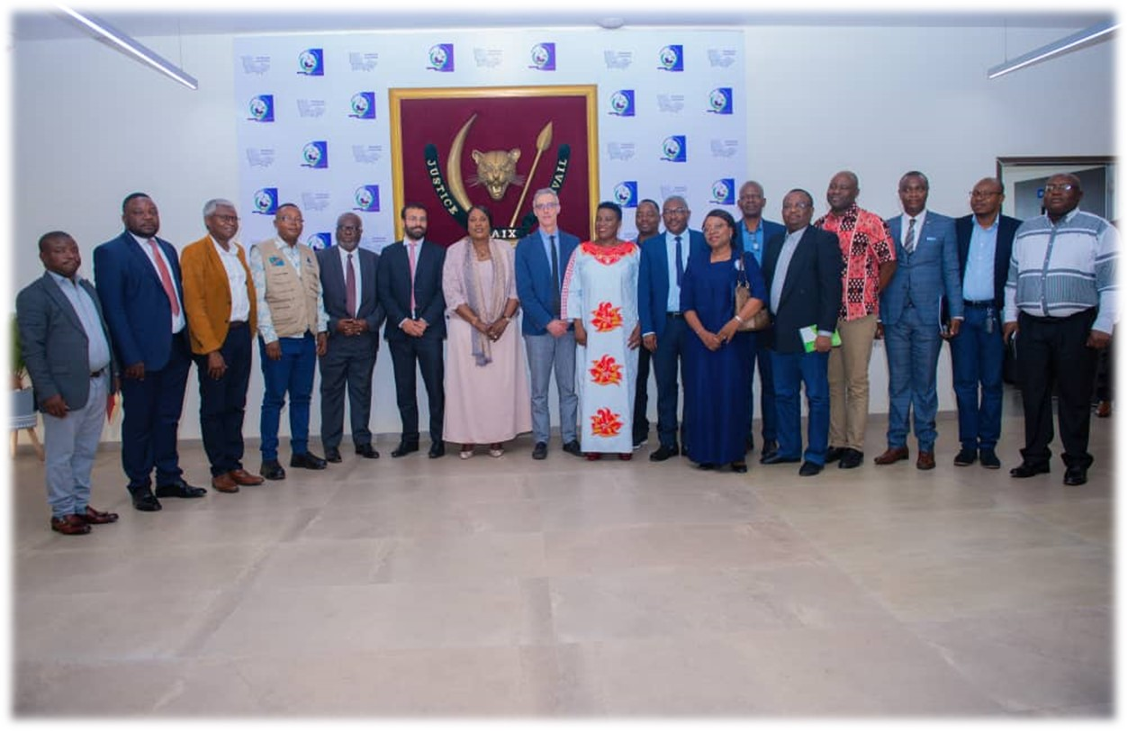

Slide 27
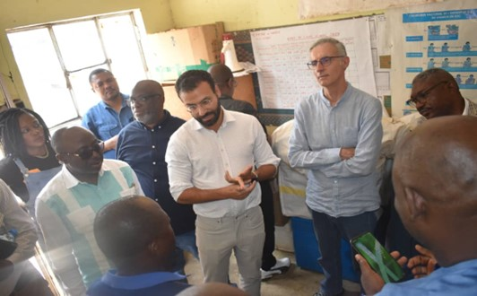
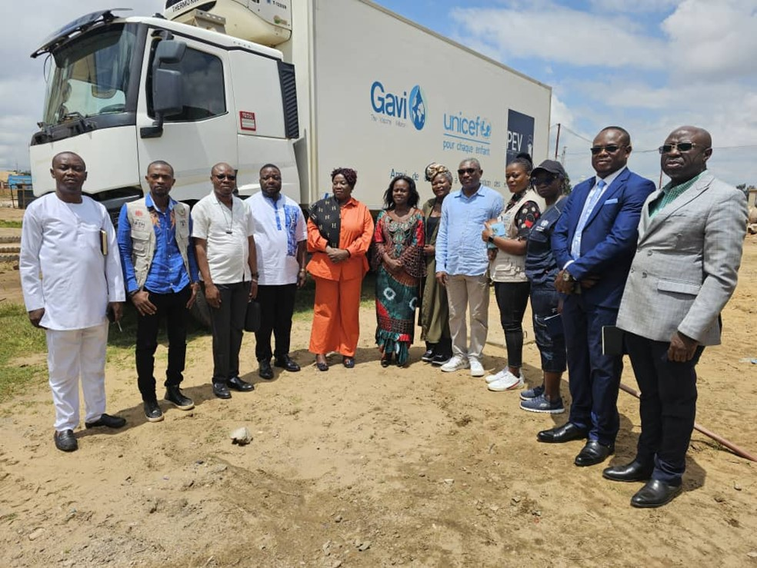

Slide 28
MERCI

